Slide 1
ПРОВЕДЕНИЕ ОБЩЕСТВЕННОГО КОНТРОЛЯ: ОТ ВОЗНИКНОВЕНИЯ ПРОБЛЕМЫ ДО ЕЕ УСТРАНЕНИЯ
Татьяна Анатольевна Мерцалова
Москва, 2018

Slide 2
Основные этапы проведения общественного контроля

Slide 3
Формы общественного контроля
№212-ФЗ
Общественный мониторинг (ст. 19);
Общественная проверка (ст. 20);
Общественная экспертиза (ст. 22);
Общественное обсуждение (ст. 24);
Общественные (публичные) слушания (ст. 25).

Slide 4
Алгоритм проведения общественного контроля, разработанный «Родительскими активистами»
Определение проблемы, цели, объекта и предмета ОК
Определение форм, методов, инструментария ОК
Обеспечение доступа к объекту ОК, заключение необходимых договоренностей
Составление программы ОК: процедуры, сроки, ответственные
Проведение мероприятий ОК
Сбор информации и ее первичная обработка
Анализ и оценка полученной информации
Разработка программы устранения выявленных нарушений
Представление результатов ОК заинтересованным сторонам и широкой общественности
Содействие устранению выявленных нарушений и недостатков
Подбор и подготовка общественных контролеров (экспертов)
Определение основных параметров ОК, критериев и показателей
Организационно-техническая подготовка ОК

Slide 5
Основные этапы: инвариант
Инициация общественного контроля
Подготовка процедур общественного контроля
Проведение процедур общественного контроля
Представление и использование полученных результатов
Контроль за использованием результатов

Slide 6
Инициация общественного контроля

Slide 7
Главное: для чего и кому это нужно?
Выявление или фиксация проблемы / задачи развития
Постановка цели, задач ОК
Определение целевых групп, включая:
Интересантов
Пользователей результатов ОК
Определение объекта и предмета контроля
Почему? Зачем?
Для чего?
Для кого?
Что оценивать?

Slide 8
Формулировка проблемы – серьезная работа
Опишите ситуацию
Зафиксируйте, какие права и интересы граждан нарушаются в данной ситуации
Обозначьте области (аспекты) образования, где проявляется нарушение прав, существуют барьеры для реализации интересов граждан
Опишите характер нарушения прав, барьеров для реализации интересов граждан
Сформулируйте, что требуется изменить для преодоления этих проблем, барьеров
Сформулируйте, в чем заключается проблема

Slide 9
Не всякая проблема – проблема…
Индивидуальная проблема
«Моему сыну занижают оценки»
«Необъективная система оценивания»
Локальная проблема
«Уборщица не убирается»
«Низкое качество уборки помещений»
Критерии: системность, общая значимость (для многих)
Notes:
Проблема носит локальный характер
«Учитель опаздывает», «Уборщица не убирается»
9

Slide 10
Пример проблем. Когда уместен общественный контроль?
Учительница опоздала на урок
В школе плохо сделали ремонт
Ребенок отравился в школьной столовой
Региональное министерство запретило экскурсии в учебные дни
В школе собирают деньги на охрану
Ребенка не приняли в школу (гимназию)
В школе плохо преподается география
Из школы уходят хорошие ученики
КРИТЕРИИ «ПРОБЛЕМНОСТИ»
Влияет ли на качество?
Каков «масштаб бедствия» (многих ли затрагивает)?
Разовое или систематическое явление?

Slide 11
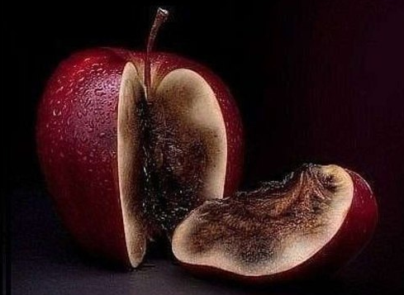
Явное и скрытое…
Не все проблемы очевидны. Не все недостатки лежат на поверхности.

Slide 12
Общественные активисты – представляют интересы…
Активисты
Стейкхолдеры
Но мы-то знаем, какого размера муха…

Slide 13
Методы выявления заказа и/или проблем
Массовые опросы
Электронные
«Бумажные»
Устные (интервью)
Экспертное мнение
Фокус группа
Опрос экспертов
Генерация идей
«Мозговой штурм»

Slide 14
Подготовка процедур общественного контроля

Slide 15
Основные действия второго этапа
Методика
Форма ОК
Оценочные процедуры
И их последовательность
Критерии, показатели, индикаторы
Источники информации
Способы получения информации, включая:
Доступ к объекту
Запрос на «закрытую» информацию
Социологические опросы
Экспертные оценки
Инструментарий
Анкеты для опросов
Гайды для интервью
Опросные листы для экспертов
Привлечение и обучение исполнителей
Общественные контролеры
Эксперты
Аналитики
…

Slide 16
Что нужно узнать? Где и как получить информацию?
Что нужно узнать?
содержание
формат
Какие есть возможности?
каналы
источники

Slide 17
Права в части доступа к информации о системе образования, о конкретной образовательной организации…
ФЗ РФ от 29.12.2012 г. № 273-ФЗ «Об образовании в Российской Федерации»
Права родителей (законных представителей) несовершеннолетних обучающихся в части доступа к информации об образовательной организации (№273-ФЗ)
ФЗ РФ от 9.02.2009 г. № 8-ФЗ «Об обеспечении доступа к информации о деятельности государственных органов и органов местного самоуправления»
ФЗ РФ от 29.11.2007 г. № 282-ФЗ «Об официальном статистическом учете и системе государственной статистики в Российской Федерации»
ФЗ РФ от 21.07.2014 г. № 212-ФЗ «Об основах общественного контроля в Российской Федерации»
ФЗ РФ от 27.07.2010 г. № 210-ФЗ «Об организации предоставления государственных и муниципальных услуг»
ФЗ РФ от 12.01.1996 г. № 7-ФЗ «О некоммерческих организациях»
ФЗ РФ от 06.10.2003 г. № 131-ФЗ «Об общих принципах организации местного самоуправления в Российской Федерации»
ФЗ РФ от 03.11.2006 № 174-ФЗ «Об автономных учреждениях»

Slide 18
Права в части доступа к информации о системе образования, о конкретной образовательной организации…
Информационные ограничения:
ФЗ РФ от 21.07.1993 № 5485-1 «О государственной тайне»
ФЗ РФ от 27.07.2006 г. № 152-ФЗ «О персональных данных»
ФЗ РФ от 27.07.2006 г. № 149-ФЗ «Об информации, информационных технологиях и защите информации»

Slide 19
Содержание искомой информации определяется из формулировки проблемы …
Какие есть нормативные требования по этому вопросу?
Каковы интересы и запросы общества, потребителей услуг?
Какие характеристики системы необходимо оценить?
Критерии (направления оценки)
Показатели (конкретные данные)
Федеральные
Региональные
Муниципальные
Локальные

Slide 20
Сбор информации
Каналы
Источники
Открытые
Сайты
СМИ
Закрытые
Сведения, находящиеся у физических и юридических лиц
Доступные наблюдению
Реальность, в которой проявляется ситуация
Официальные
Органы власти
Органы управления
Образовательные организации
Иные
Неофициальные
Физические лица
Юридические лица
Обезличенное сообщество

Slide 21
Методы сбора информации
 Изучение официальных документов
 Изучение материалов из открытых источников
 Запрос на информацию в адрес официальных источников
 Сбор мнений и оценок (опрос, интервью)
 Наблюдение
 Экспертиза (экспертное мнение, оценка)

Slide 22
Проведение процедур общественного контроля
Сбор и обработка данных

Slide 23
Необходимо получить подробное, детализированное и максимально объективное описание ситуации
Описание ситуации
История возникновения (причины и механизмы)
В чем проявляется (процессы и последствия – в цифрах и фактах)
Кого затрагивает
История поисков решения, включая привлекаемых для этого субъектов
Опыт решения аналогичных ситуаций у других
Сходства и различия ситуаций
Методы решения и их эффективность
Привлекаемые союзники

Slide 24
Форматы используемых и формируемых информационных материалов
Тексты документов
НПА, в том числе локальные
Инструктивно-методические
Комментарии и разъяснения к документам
Мнения и оценки
Экспертов
Потребителей услуг
Непосредственных участников
Сторонних наблюдателей
И др.
Тексты обращений и ответов на них
Показатели и статистика
Существующая
Специально-собранная
Отчеты
Оцениваемых объектов и вышестоящих органов управления
Материалы из открытых источников
Интернет-сайты
СМИ
Другие
Иные
Например, переписки и обсуждения в закрытых группах
ВАЖНО:
Помнить о ФЗ «О персональных данных»
Не все эти форматы могут служить доказательной базой. Но, чем полнее информация – тем точнее оценка!

Slide 25
Официальные обращения, коммуникация, консультации…
На официальных сайтах есть:
Специализированные консультационные сервисы
Сервисы официальных обращений
Дополнительные коммуникативные возможности:
Страницы Органов и институтов в соцсетях: Livejournal, Вконтакте, Twitter, Facebook, YouTube и др. (ссылки есть на официальных сайтах)
Статистика обращений
ВАЖНО:
Официальный запрос на информацию так же как и обращения необходимо
оформлять в письменном виде или в электронной форме,
передавать только через официальные каналы,
обязательно фиксировать и сохранять всю историю переписки: и исходящие, и входящие

Slide 26
Исследование ситуации, оценка проблемы
Респонденты:
Потребители услуг (обучающиеся и/или их родители)
Работники образования (педагоги, администрация, обслуживающий персонал)
Местные жители (близлежащего микрорайона, муниципальные активисты)
Другие
Методы:
Опрос
Интервью
Изучение форумов
Формы:
Очно
Дистанционно
Изучение социальных сетей
Сбор мнений и оценок заинтересованных сторон

Slide 27
Исследование ситуации, оценка проблемы
Сбор независимых экспертных мнений и оценок
Приглашение внешних специалистов через:
Органы управления образованием
Местную общественность, в т.ч.:
Общественные организации
Институты гражданского общества
И т.д.
Профессиональные сообщества, например, через:
Профессиональные ассоциации
Профессиональные организации (ЦОКО, ИРО и т.д.)
И др.

Slide 28
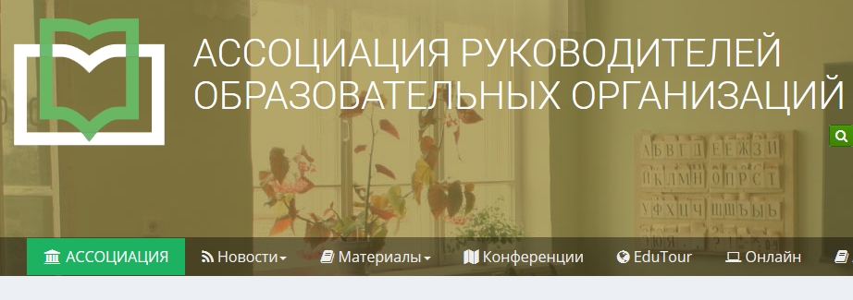
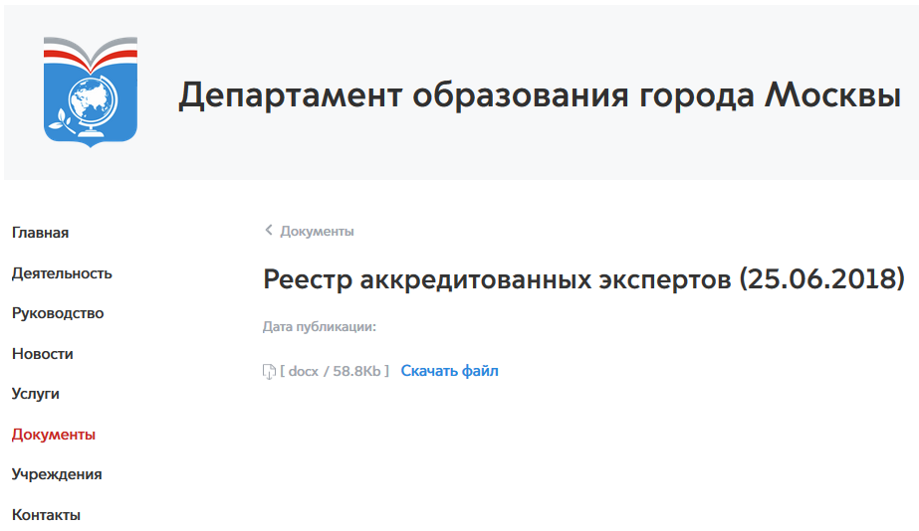
Где взять экспертов?
Профессиональные сообщества и ассоциации
Общественные объединения
Реестр экспертов
Научные организации
Независимые организации, в т.ч. производственные, социальные, бизнес и др.

Slide 29
Эксперт – кто он?
Специалист в соответствующей области
Большой опыт работы в этой области
Опыт экспертной работы
Признание в профессиональных кругах
Общественное влияние
Отсутствие конфликта интересов
Активная гражданская позиция

Slide 30
Исследование ситуации, оценка проблемы
Статистика и показатели деятельности образовательных организаций и/или системы образования:
Сайты Правительства
Сайты ведомственных органов управления
Сайты контрольно-надзорных органов
Сайты образовательных организаций (ОО)
Центры оценки качества образования (ЦОКО)
Официальные отчеты образовательных организаций и/или ведомственных органов управления :
Отчет о результатах самообследования ОО
Публичный доклад
Анализ работы подразделений
И др.
Сайт «Государственные муниципальные учреждения» (ГМУ, bus.gov.ru)
И др.
Сбор объективных данных

Slide 31
Барьеры и риски сбора данных
Недооценка организаторами ОК значения информации
Недоступность официальной информации даже по официальным запросам
Сложность поиска информации, особенно нормативно-правовой (тематические рубрикаторы)
Трудности в понимании смыслов, особенно нормативно-правовых документов (консультации юриста)
Отсутствие необходимой информации, особенно статистики и локальных НПД
…
Когда проблема простая, то кажется, что ее вообще не имеет смысла прогонять через весь этот алгоритм. Решение лежит на поверхности. Надо только мобилизоваться, привлечь ресурсы и повлиять на тех, от кого это все зависит. Но тут-то как раз и возникают сложности. Потому что эти самые «от кого зависит» и не хотят ничего предпринимать. Тогда понимаешь, что оказывается надо думать. И анализировать. И попробовать собрать информацию…

Slide 32
Обработка собранных данных (вариативный перечень)
 Анализ причин и условий, которые способствовали появлению и усугублению проблемы
 Анализ рисков и прогноз развития ситуации
 Сопоставление реальной ситуации (процессов) с запросами, потребностями общества, потребителей услуг
 Описание реальной ситуации (процессов) с полным набором выявленных фактов и данных (с указанием источников)
 Сопоставление реальной ситуации (процессов) с требованиями НПД всех уровней
 Фиксация изменений произошедших в исследуемой ситуации (если таковые были)

Slide 33
Результат
Определить:
были ли нарушения нормативных требований
Если «ДА»
- подготовка экспертного заключения и официального обращения в соответствующий орган управления с указанием и документальным подтверждением выявленных нарушений
Если «НЕТ»
- поиск иных источников проблемы, например, в организационных условиях

Slide 34
Представление и использование полученных результатов общественного контроля
/мем из Интернета/

Slide 35
Использование результатов общественного контроля
Должно быть заложено еще в методике
Информация для привлечения внимания:
Властных структур
Лиц принимающих решения
Широкой общественности
Другое
Основа для продвижения собственных решений
Разработка рекомендаций для ЛПР
…?

Slide 36
Оформление результатов общественного контроля
Для кого?
Как?
Местная власть
Органы управления образованием
Контрольно-надзорные органы
Органы управления ОО
Гражданские институты (ОП, ОС)
Общественные организации
СМИ
Неорганизованная общественность
Официально
Неофициально

Slide 37
Чего хотим добиться?
Внимание чиновников
Поддержка партнерских организаций
Внимание широкой общественности
…
Официальные обращения
Аналитика и экспертные заключения
СМИ
Интернет
…

Slide 38
О чем информировать?
О процессах:
Оценки ситуации
Решения проблемы/задачи
Экспертизы
Решения проблемы/задачи
О результатах:

Slide 39
Формат оформления результатов
Официальное обращение:
Аналитическая записка по итогам проведенного исследования ситуации (опроса, наблюдения, изучения НПД и т.д.)
Экспертное заключение (оценочное или безоценочное)
В адрес администрации образовательной организации
В адрес органа управления, учредителя
В адрес общественных организаций по защите прав граждан (ОП РФ, общество защиты прав потребителей и др.)
Открытое обращение:
В СМИ
На официальном сайте образовательной организации
На официальных сайтах органов управления
На иных сайтах, посвященных соответствующим проблемам (ОП РФ)
Аналитико-оценочные материалы:
В социальных сетях…

Slide 40
Представление результатов ОК заинтересованным сторонам и широкой общественности
Целевое информирование
Индивидуальное (конкретным лицам)
Групповое (определенным категориям субъектов)
Широкое информирование

Slide 41
Распространение открытых информационных материалов в СМИ
Выбор издания
Востребованное целевой аудиторией
Заинтересованное в данной тематике
Подготовка «базового сообщения»
Сказать о самом важном
Так, чтобы это было интересно
Контакт с редактором
Взаимодействие с журналистами
Контроль публикации перед выходом
Искажение смыслов в процессе редактирования
Риски негативных последствий
Продвижение публикации
Через персональные рассылки (ЛПР)
Через социальные сети

Slide 42
Официальные открытые коммуникативные формы общественного контроля
Общественное обсуждение:
публичное обсуждение общественно значимых вопросов … с обязательным участием уполномоченных представителей «объекта», и представителей групп общественности, интересы которых затрагиваются соответствующим решением
Общественные (публичные) слушания
собрание граждан, организуемое субъектом общественного контроля для обсуждения вопросов затрагивающих права и свободы человека и гражданина, права и законные интересы общественных объединений …

Slide 43
Официальные обращения это …
Адресат:
государственный орган
орган местного самоуправления
должностное лицо
Форма:
письменная (бумажная)
электронный документ
устная
Вид:
предложение
заявление
жалоба
Федеральный закон
от 21.04.2006 г. № 59-ФЗ
«О порядке рассмотрения обращений граждан Российской Федерации»

Slide 44
Предложение –
Рекомендация гражданина по совершенствованию законов и иных нормативных правовых актов, деятельности государственных органов и органов местного самоуправления, развитию общественных отношений, улучшению социально-экономической и иных сфер деятельности государства и общества

Slide 45
Заявление –
Просьба гражданина о содействии в реализации его конституционных прав и свобод или конституционных прав и свобод других лиц, либо сообщение о нарушении законов и иных нормативных правовых актов, недостатках в работе государственных органов, органов местного самоуправления и должностных лиц, либо критика деятельности указанных органов и должностных лиц

Slide 46
Жалоба –
Просьба гражданина о восстановлении или защите его нарушенных прав, свобод или законных интересов либо прав, свобод или законных интересов других лиц

Slide 47
Отдельные важные вопросы взаимодействия граждан и государственных органов, органов местного самоуправления
Федеральный закон № 8-ФЗ от 09.02.2009г. «Об обеспечении доступа к информации о деятельности государственных органов и органов местного самоуправления»
Федеральный закон «Об организации предоставления государственных и муниципальных услуг» 27 июля 2010 г. N 210-ФЗ
Федеральный закон от 27.04.93 г. № 4866-1 «Об обжаловании в суд действий и решений, нарушающих права и свободы граждан»

Slide 48
Аналитико-оценочные материалы – информационная основа обращений
Первичные:
Заключения экспертов
Статистические данные
Обработанные:
Обобщенные оценки
Аналитические материалы

Slide 49
Можно сформулировать множество великолепных рекомендаций, но эффективнее самим оказать содействие устранению выявленных нарушений и недостатков
Программа устранения выявленных нарушений
Рекомендации по совершенствованию системы образования
Предложения в Программу развития
Программа контроля за устранением нарушений / развитием системы…

Slide 50
Благодарю за внимание
Татьяна Мерцалова
tmertsalova@hse.ru

